Slide 1

Claves para trabajar en equipo
Alejandro Adell Baranco
Daniel Mamblona Encabo
Ricardo Sainz Gonzalez
17/05/2021

Slide 2
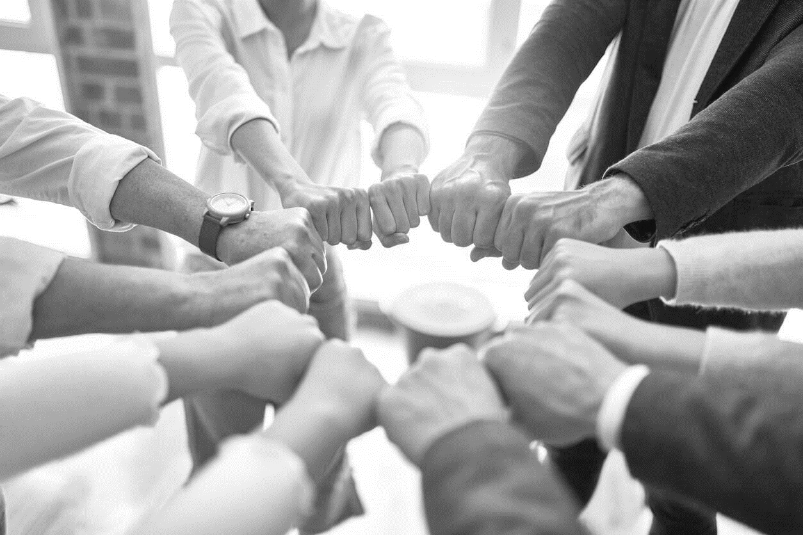
Es un conjunto ilimitado de personas con talentos y habilidades complementarias directamente relacionadas entre si que trabajan para conseguir objetivos determinados y comunes con un alto grado de compromiso un conjunto de metas de desempeño y un enfoque acordado por lo cual e consideran mutuamente responsables
QUE ES UN EQUIPO

Slide 3

GRUPO u EQUIPO
Diferencias
Solemos pensar que el trabajo en equipo solo incluye la reunión de un grupo de personas, sin embargo significa mucho mas. Trabajar en equipo implica compromiso, no es solo la estrategia y el procedimiento que las instituciones llevan a cabo para alcanzar metas comunes. Es necesario que exista armonía responsabilidad creatividad voluntad organización y cooperación entre cada uno de los miembros

Slide 4
FORMACIÓN DE QUIPOS
La formación de equipos depende de 4 factores:
1. Cohesión: Mejora la comunicación y coordinación del equipo, consiguiendo respuestas más rápidas a los problemas. Ayuda a identificar los puntos fuertes y débiles de cada equipo. Fortalece la capacidad de liderazgo y mejora la confianza mutua del equipo. Contribuye a evitar la desmotivación laboral
2. Asignación de roles y normas: para poder lograr un buen equipo se debe asignar a cada integrante un rol y este tiene que cumplirlo comprometiéndose independientemente de si le gusta mas o menos. Las normas son las que rigen el comportamiento del grupo y es esencial para tener coordinación.
3. Comunicación: puede ser la mas importante ya que sin comunicación no se puede llevar a cabo una tarea en equipo.
4. Interdependencia positiva: cada integrante debe saber hacer la tarea asignada sin depender del resto. Esto no significa ir por nuestra cuenta, significa prestar atención también a los demás para no tener malentendidos al poner todo el trabajo en común.

Slide 5
Características del trabajo en equipo
3 principales
01
02
03
Las características del trabajo son varias, y han de cumplirse para que se desarrollen las diferenctes actividades de la mejor manera posible. Pero las 3 principals características y más básicas son:
responsabilidad
coordinacion
planificacion
Se requiere que las responsabilidades sean compartidas, es decir, que haya implicación por parte de todos los integrantes del equipo.
Las actividades se hacen de forma coordinada lo que quiere decir que nadie debe ir por su cuenta y en esto influye directamente la comunicación.
Se necesita que los programas se planifiquen en un equipo apunten a un objetivo común, que básicamente es tener bien claro cual es el fin de ese trabajo.

Slide 6


PORQUE TRABAJAR EN EQUIPO
Cuando estos trabajan en equipo, las actividades fluyen de manera mas rapida y eficiente, sin embargo no es facil que los miembros de un mismo grupo se entiendan entre si con el objetivo de llegar a una conclusion final, llegar a un entendimiento no deberia ser dificil si los participantes este equipo ponen de su parte. Trabajar en equipo te da grandes beneficios como son una mayor productividad que a su vez trae unos mejores resultados

Slide 7

CMPONENTES DE UN EQUIPo
Y sus funciones
GRUPO
PORTAVOZ
INTEGRANTE
Se trata del conjunto de personas que froman el equipo de trabajo. Entre todas deben elegir un portavoz y planificar el desarrollo del trabajo de forma equitativa y equilibrada.
Es elegido por el resto de miembors del equipo de forma deliverada o por sorteo. Será el encargado de llevar el liderazgo en el proyecto, comprbar que todos los miembros realizan su parte y dar la cara por el equipo.
El resto de personas que forman el equipo.
Deben de aportar todos para la realización del Proyecto y cumplir los plazos que se les han asignado. Siguiendo el liderazgo del portavoz.

Slide 8

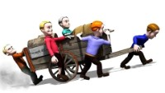
TIPOS DE INTEGRANTES

Slide 9
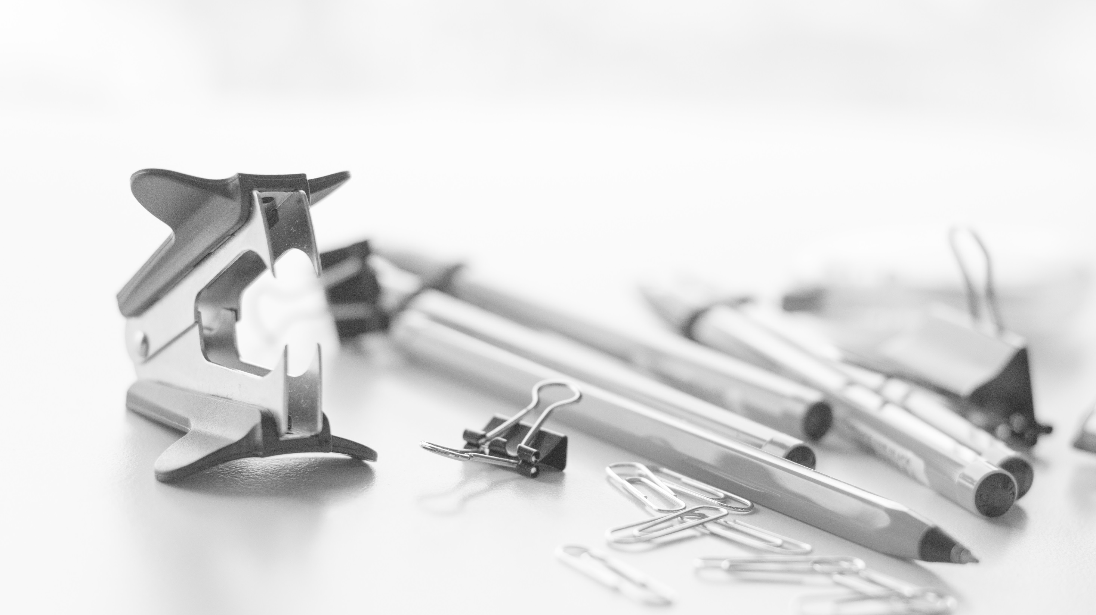
PLANIFICACION
Uno de los temas más importante en un trabajo en equipo es la planificacion. Es importante saber quien y en que tiempos una persona va a realizar una tarea. Es uno de los temas que mas problemas da, ya que en ciertas ocasiones el trabajo de unos depende del de otros.
<08>
<09>
<10>
<11>
<12>
<13>
<14>
COMIENZO
Fase 02
Fase 03
FINALIZACIÓN
time
planer

Slide 10

CONCLUSIÓN
Trabajo en equipo
En algunos casos es necesario el Desarrollo de actividades en equipo y es por ello que debemos sacarle el mayor partido posible a esta oportunidad.
Nos proporciona unas ventajas respecto al trabajo en solitario que hacen que tanto el aprendizaje como la ejecución de las tareas y su desarrollo sean mucho más extensas y con diferentes puntos de enfoque ampliando las fronteras del trabajo.
En el día a día muchos de los puestos de trabajo estan formados por pequeños o grandes equipos que tienen que lograr un objetivo, por lo tanto es una faceta de la vida laboral con la que tendremos que vivir.

